Slide 1
관광지 코스 생성 컴퓨터알고리즘과실습_01 최종 보고 발표
[5조]
컴퓨터공학과 2019112055 박형준
컴퓨터공학과 2019111985 남상원
경제학과 2021110852 김혜수

Slide 2
목차
프로젝트 주제 프로젝트 주제에 대한 설명
프로젝트 목표
프로젝트 문제 해결 방안
데이터셋
1
2
구현 프로그램 진행 프로그램 진행 방식 설명
관광지 추천
관광지 위치 및 거리 계산
최단 경로 탐색
구현 프로그램 결과 각 알고리즘을 적용한 결과 설명
Brute-Force
Greedy Algorithm
Dynamic Programming
3
4
구현 프로그램 분석 각 알고리즘을 적용한 결과 분석
데이터 이동 연산 횟수
데이터 비교 연산 횟수
알고리즘 수행 소요 시간

Slide 3
1. 프로젝트 주제

Slide 4



1.1. 프로젝트 목표
현대 사회에서의 여행 → 일상적인 여가 활동으로 자리 잡음
여행 계획 구성은 고려할 것이 많음 → 힘들고 시간이 많이 드는 일
다음 사항들을 고려
관광지 카테고리 (레저, 관람 등)
원하는 관광지 개수
관광지 위치
→ 관광지 추천 → 추천 관광지 기반 관광 코스 생성

Slide 5
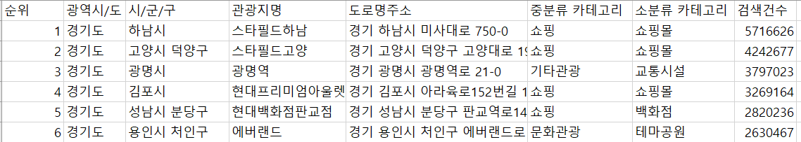
1.2 데이터셋
[한국관광 데이터랩에서 제공하는 검색순위를 포함한 관광지 정보 csv 파일]
관광지 정보(관광지 위치, 카테고리, 검색건수 등)
추가적인 사용자 요구사항(원하는 관광지 개수 등)
관광지 데이터 + 사용자 요구사항 통합 → 추천 관광지 선정
경기도 내의 487개의 관광지 데이터를 통해 서비스를 제공

Slide 6

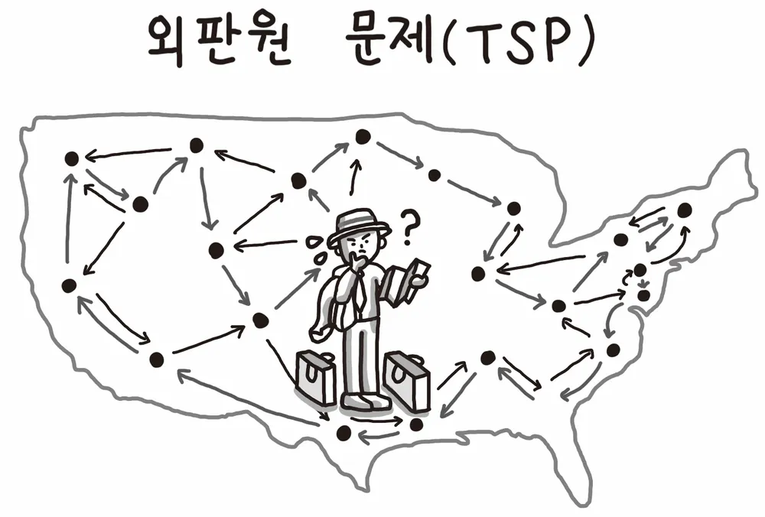
1.3. 프로젝트 문제 해결 방안
[ 관광지 간의 거리 계산 문제 ]
Naver Cloud Platform의 Geocoding → 관광지 위도, 경도 계산
Naver Cloud Platform의 Direction 5 → 관광지 간의 거리 계산 (자동차 기준)
[ 모든 관광지를 경유하는 최단 경로 계산 문제 ]
Brute-Force
Greedy Algorithm
Dynamic Programming

Slide 7
2. 프로그램 구현 진행

Slide 8
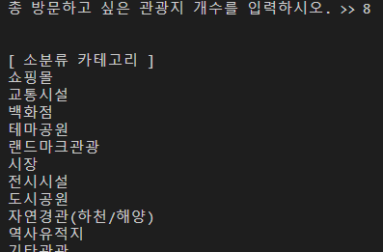
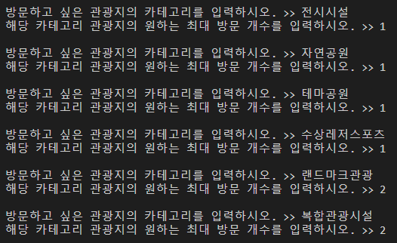
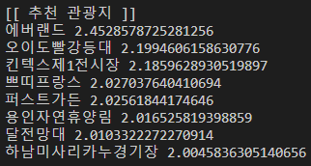
2.1. 관광지 추천
a
(a) 방문하고 싶은 관광지 총 개수 입력
(a) 카테고리 제안어 출력
(b) 카테고리 리스트에서 카테고리 선택
관광지 점수 매기기 → 소분류 카테고리 + 중분류 카테고리 + 검색건수
소분류 카테고리에 속하는 관광지 = +1
중분류 카테고리에 속하는 관광지 = +1
검색건수 = Min-Max Scaling (0 ~ 1 사이로 정규화)
관광지 점수를 토대로 정렬 (퀵정렬 사용)
(c) 정렬된 관광지를 기반으로 관광지 추천
b
c

Slide 9
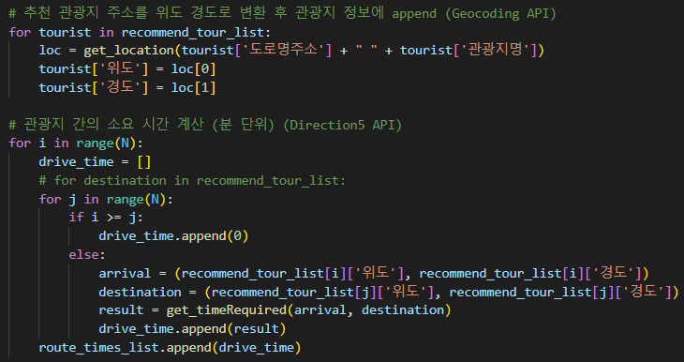
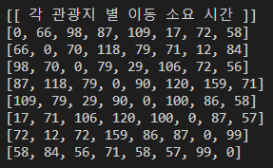
2.2. 관광지 위치 및 거리 계산
Get_location()
Geocoding API
관광지 주소 → 위도 & 경도 계산
Get_timeRequired()
Direction 5 API
출발 위치 & 도착 위치 (위도, 경도) → 두 관광지 사이의 이동 시간 계산
이동 시간 - 자동차 기준, 분단위
각 관광지 간의 이동 소요 시간 리스트 생성

Slide 10
2.3. 최단 경로 탐색
[ Travel Salesman Problem (TSP) ]
모든 관광지를 경유하는 최단 경로 계산 문제
NP-난해 집합
해당 문제를 해결하기 위해 적용한 알고리즘
Brute-Force
→ 모든 경우의 수 탐색
Greedy Algorithm
→ 해당 지점에서 가장 거리가 가까운 지점으로 이동
Dynamic Programming
→ 경로 순서 중 겹치는 경로를 매번 계산을 하지 않고 미리 계산해 놓은 결과를 사용

Slide 11
3. 구현 프로그램 결과

Slide 12

3.3. 구현 프로그램 결과
[ Brute-Force ]
[ Greedy Algorithm ]
[ Dynamic Programming ]
Brute-Force 결과랑 DP 결과랑 경로 순서만 반대일 뿐 같은 결과를 찾은 거 인지해주세요

Slide 13
4. 구현 프로그램 분석

Slide 14
4.1. 데이터 이동 연산 횟수 분석
[ 데이터 이동 연산 횟수 기반 비교 ]
Greedy Algorithm > Dynamic Programming > Brute-Force

Slide 15
4.2. 데이터 비교 연산 횟수 분석
[ 데이터 비교 연산 횟수 기반 비교 ]
Greedy Algorithm > Dynamic Programming > Brute-Force

Slide 16
4.3. 알고리즘 수행 소요 시간 분석
[ 알고리즘 수행 시간 기반 비교 ]
Greedy Algorithm > Dynamic Programming > Brute-Force

Slide 17
4.4. 3가지 알고리즘 통합 분석
[ 데이터 이동 & 데이터 비교 & 알고리즘 수행 시간 ]
Greedy Algorithm > Dynamic Programming > Brute-Force
But, Greedy Algorithm의 경우 항상 최단 경로를 보장하지 못함
→ Dynamic Algorithm을 해당 프로젝트의 주 알고리즘으로 선택

Slide 18
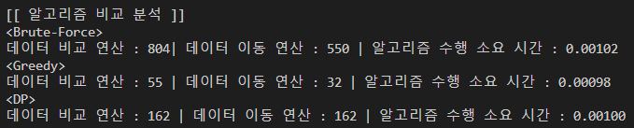
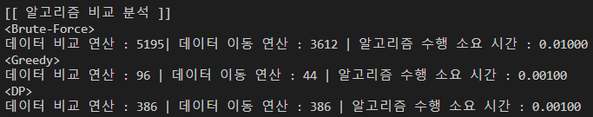
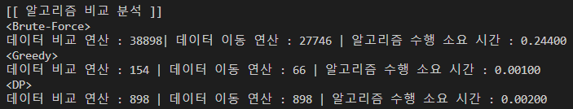
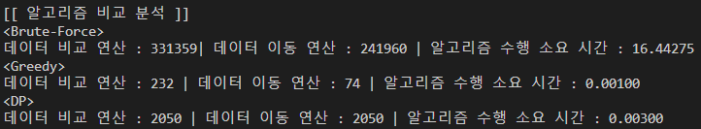
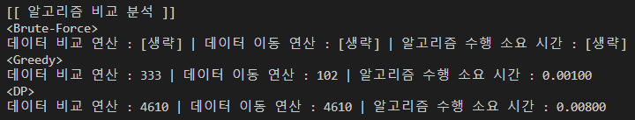
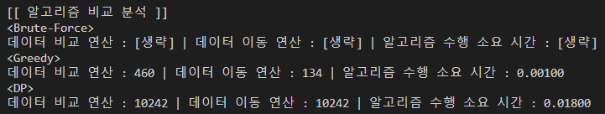
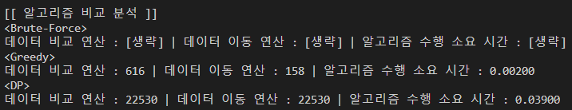
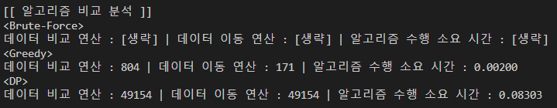
4.5. 각 노드 개수 별 비교 결과
[ 관광지 개수 = 5개 ]
[ 관광지 개수 = 6개 ]
[ 관광지 개수 = 7개 ]
[ 관광지 개수 = 8개 ]
[ 관광지 개수 = 9개 ]
[ 관광지 개수 = 10개 ]
[ 관광지 개수 = 11개 ]
[ 관광지 개수 = 12개 ]

Slide 19
Q&A

Slide 20
자료 출처
아이콘 이미지 - https://www.flaticon.com/kr/
외판원 이미지 - https://namu.wiki/w/%EC%99%B8%ED%8C%90%EC%9B%90%20%EC%88%9C%ED%9A%8C%20%EB%AC%B8%EC%A0%9C
Geocoding & Direction 5 (Naver Cloud Platform) - https://www.ncloud.com/
경기도 관광지 검색순위 데이터셋 - https://datalab.visitkorea.or.kr/datalab/portal/bda/getTourVisitCnt.do

